Slide 1
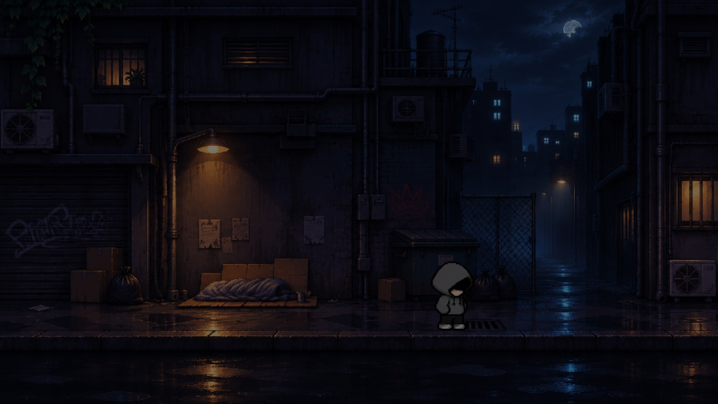
1차 기획 발표
HOOD MAN
기억을 잃은 남자의 생존과 추적을 그린
2D 횡스크롤 액션 게임
2023180001 게임공학과 강동수
2D GAME PROGRAMMING

Slide 2

PRESENTATION FLOW
02
발표 구성
01
게임 소개
02
핵심 게임플레이
세계관 · 목표 · 장르
이동 · 전투 · 생존 루프
03
재미 요소와 차별성
04
개발 범위와 계획
전투 · 판단 · 긴장감
MVP · 점진적 개발
2D GAME PROGRAMMING · HOOD MAN

Slide 3
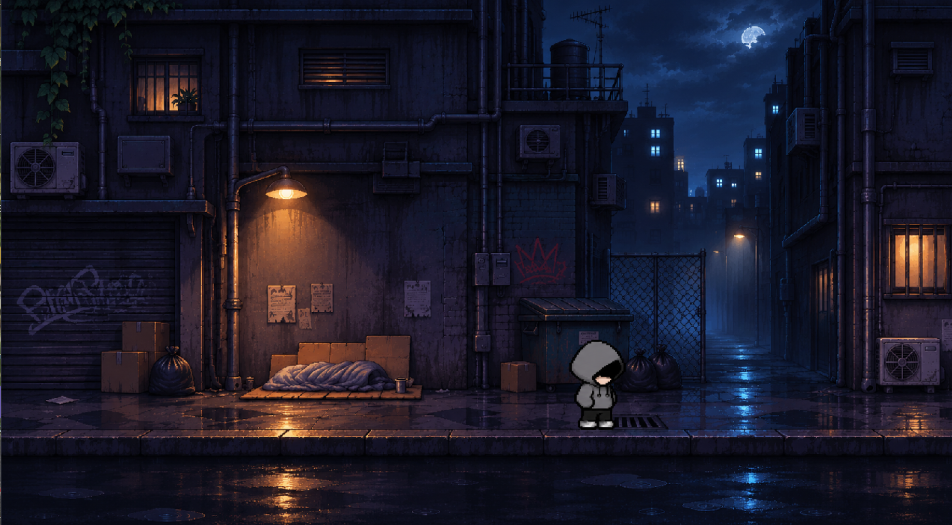
GAME OVERVIEW
03
게임 소개
“기억을 잃은 남자가 자신을 노리는 적들을 뚫고
기억의 단서를 되찾아 최종 보스에게 다가가는 게임”
장르
2D 횡스크롤 액션
배경
어두운 밤의 골목길 → 보스 건물
목표
기억을 되찾고 최종 보스에 도달
현재 게임 화면 콘셉트
분위기
어둡고 차가운 도시 · 생존 압박
어두운 골목의 시각적 분위기를 게임 전반의 정체성으로 사용
2D GAME PROGRAMMING · HOOD MAN

Slide 4
CORE GAMEPLAY
04
핵심 게임플레이 설계
플레이어가 반복해서 경험하는 기본 루프
01
02
03
04
이동 · 탐색
전투
생존 관리
진행 · 보상
›
›
›
좌우 이동과 점프로
앞으로 진행
길을 막는 적과
근거리 전투
체력과 드랍 아이템을
상황에 맞게 사용
스테이지를 넘기며
기억의 단서에 접근
기본 조작
좌우 이동 · 점프 · 공격
승리 조건
스테이지를 클리어하고 최종 보스에 도달
핵심 목표: 조작을 복잡하게 늘리기보다 “전투 → 생존 판단 → 전진”의 흐름을 명확하게 만든다.
2D GAME PROGRAMMING · HOOD MAN

Slide 5
GAME DESIGN
05
게임 기획
이동 / 전투
적 등장
좌우 이동과 점프로 공간을 넘고,
공격으로 적을 밀어내며 진행한다.
각 스테이지에 주인공을 막는 적이 등장하며
진행할수록 위협과 난이도가 증가한다.
생존 관리
스테이지 진행
제한된 체력과 드랍 아이템을 통해
공격을 피할지, 싸울지 판단한다.
어두운 골목에서 출발해 점차 깊은 구역으로 이동,
최종 보스의 건물에 도달하면 승리한다.
설계 방향
플레이 규칙을 단순하게 유지하고, 적 배치와 체력 관리로 난이도를 만든다.
2D GAME PROGRAMMING · HOOD MAN

Slide 6
FUN & DIFFERENTIATION
06
핵심 재미 요소와 차별성
전투
판단
긴장감
몰려오는 적을 상대하며
앞으로 나아가는 액션
아이템 사용과 전투/회피의
순간 선택
적의 위협과 난이도가
점차 증가하는 압박
차별성
기억을 되찾는 서사와 스테이지 진행을 연결
단순히 적을 쓰러뜨리는 것이 아니라, “왜 이 남자가 쫓기고 있는가?”라는 궁금증이 다음 구역으로 이동하는 동기가 된다.
어두운 도시 분위기 + 생존 압박 + 기억 회복이라는 하나의 톤을 유지해 게임의 인상을 통일한다.
2D GAME PROGRAMMING · HOOD MAN

Slide 7
REALISTIC SCOPE
07
구현 가능한 범위
평가 기준의 “개발 계획 현실성”을 위해 필수 구현과 확장 요소를 분리
필수 구현 (MVP)
여유 시 확장
✓
플레이어 이동 · 점프 · 공격
+
추가 적 종류와 공격 패턴
✓
기본 적 AI와 충돌/피격 처리
스테이지 추가 및 배경 변화
+
✓
체력 UI와 드랍 아이템
+
최종 보스 전투
✓
완성도 있는 1개 스테이지
+
기억 단서 연출/스토리 강화
✓
시작 → 플레이 → 클리어 흐름 완성
우선순위
기능 수보다 “한 스테이지가 처음부터 끝까지 정상 동작하는 것”을 먼저 완성
2D GAME PROGRAMMING · HOOD MAN

Slide 8
DEVELOPMENT PLAN
08
개발 계획
01
에셋 준비
AI로 주인공 · 적 · 아이템 · 맵 이미지 제작
02
핵심 조작
이동 · 점프 · 공격 · 충돌을 먼저 구현
03
게임 시스템
적 AI · 체력 · 드랍 아이템 · 스테이지 진행 구현
04
통합 · 개선
오류 수정 · 난이도/밸런스 테스트 · 발표 버전 정리
개발 원칙
작은 기능 단위로 구현 → 테스트 → 커밋 → 다음 기능 개발 | AI는 에셋 제작·코딩 보조·오류 수정에 활용
2D GAME PROGRAMMING · HOOD MAN

